Slide 1
Ethernet
Литература по данной лекции:
  http://www.citforum.ru/nets/protocols2/default.htm (Н.Олифер, В.Олифер. Базовые технологии локальных сетей)
  Internetworking Technology Handbook (Cisco Systems)
  http://www.tt.ru/?do=stech2&id=15
  http://www.tt.ru/?do=stech2&id=17
  http://www.cisco.com/warp/public/cc/techno/media/lan/gig/tech/gigbt_tc.htm
  http://www.cis.ohio-state.edu/~jain/cis788-97/ftp/gigabit_ethernet/
  http://www.10gea.org/
Rev. 1.03 / 05.03.2007
Petrozavodsk State University, Alex Moschevikin, 2004
NETS and OSs

Slide 2
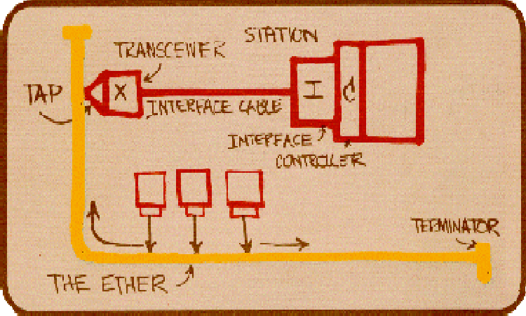
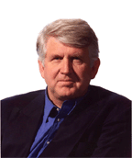
История создания Ethernet
В 1973 году Роберт Меткалф и Давид Боггс (R. Metcalfe, D. Boggs) сотрудники лаборатории Xerox в Пало-Альто разработали Ethernet, как сеть передачи информации между первыми графическими PC. Скорость передачи - 2.94 Мбит/с. По аналогии с законом Мура (Gordon Moore, сооснователь Intel), Р.Меткалф предсказал экспоненциальный рост сетей.
Р.Меткалф
Эскиз технологии Ethernet (Р.Меткалф)
Petrozavodsk State University, Alex Moschevikin, 2004
NETS and OSs

Slide 3
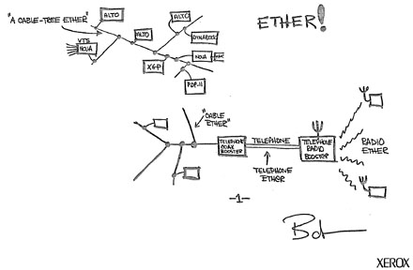
История создания Ethernet
Эскиз технологии Ethernet (Р.Меткалф)
Источник: http://www1.chapman.edu/soe/faculty/piper/teachtech/history.htm
Petrozavodsk State University, Alex Moschevikin, 2004
NETS and OSs

Slide 4
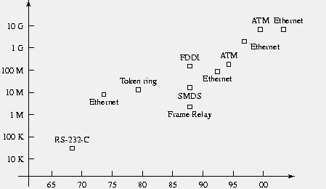
История развития сетей
Источник: http://www.ciw.cl/recursos/Ferguson/new_networks.htm
Petrozavodsk State University, Alex Moschevikin, 2004
NETS and OSs

Slide 5
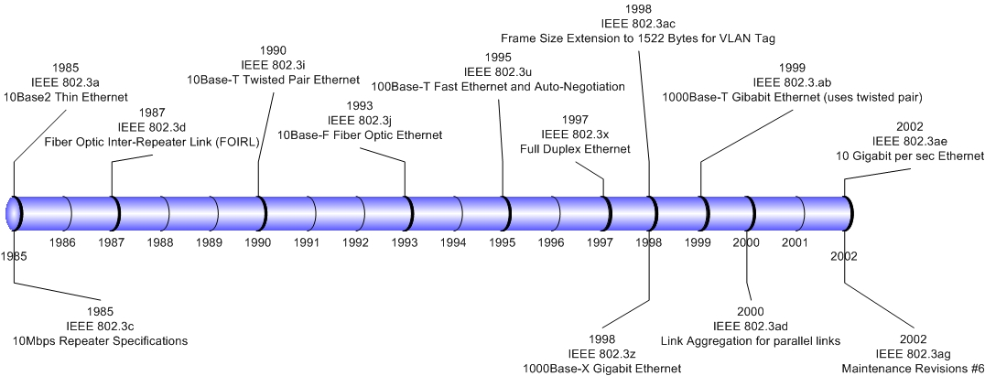
История развития Ethernet
Источник: http://www.dcs.gla.ac.uk/~bryce/Ethernet/IEEE_802.3_Extensions.htm
Petrozavodsk State University, Alex Moschevikin, 2004
NETS and OSs

Slide 6
Характеристики Ethernet
Ethernet – технология (сетевая архитектура) локальных вычислительных сетей, описанная стандартами физического и канального уровней модели OSI/RM.
Скорость передачи данных – 10 Мбит/с, 100 Мбит/с (Fast Ethernet), 1 Гбит/с (Gigabit Ethernet), 10 Гбит/с (10 Gigabit Ethernet). Внутри каждой спецификации существует еще несколько подвидов (например, 100Base-TX, 100Base-FX для Fast Ethernet), характеризуемых разными видами подключения к среде передачи (оптоволокно, витая пара, коаксиальный кабель), а также методами кодирования сигнала и включением/выключением тех или иных коммуникационных опций.
Как уже было сказано, на канальном уровне все устройства имеют свой адрес, обычно определенный аппаратно. В технологии Ethernet в качестве адреса используется 6-байтовый идентификатор МАС (medium access control, например, 00:00:C0:5E:83:0E).
Различают широковещательные (broadcast), уникальные (unicast) MAC-адреса и МАС-адреса групповой рассылки (multicast).
Петрозаводский гос. университет, Алексей Мощевикин, 2006
Net Security

Slide 7
Характеристики Ethernet
10 Мбит/с —Ethernet (10Base)
100 Мбит/с — Fast Ethernet (100Base)
1000 Мбит/с — Gigabit Ethernet (1000Base)
10 Гбит/с (некоторые спецификации на стадии принятия)
Среда передачи: экранированная и неэкранированная витая пара, оптоволокно, радиоволны.
Кодирование на физическом уровне (для 10Мбит/с): манчестерский код (униполярный сигнал), повышение среднего напряжения в линии в случае коллизий отлавливается аппаратурой.
Характеристики: широковещательная система, станция может начать передачу в любой момент, конкуренция за среду передачи.
Petrozavodsk State University, Alex Moschevikin, 2004
NETS and OSs

Slide 8
CSMA/CD
Метод доступа к среде передачи - множественный доступ с контролем несущей и обнаружением конфликтов CSMA/CD.
CS (carrier sense) - постоянная проверка среды передачи (idle, busy).
MA (multiple access) - если среда свободна, любая станция может начать передачу.
CD (collision detect) - обнаружение коллизий.
CSMA/CD работает только при включении полудуплексного режима.
репитеры
А
В
Petrozavodsk State University, Alex Moschevikin, 2004
NETS and OSs

Slide 9
CSMA/CD
При обнаружении коллизии станция выдает в среду передачи специальный сигнал, называемый jam-последовательностью, облегчающий обнаружение коллизии другими станциями. Обычно jam-последовательность выдается с нарушением схемы физического кодирования.
После обнаружения коллизии каждый узел, который передавал кадр и столкнулся с коллизией, после некоторой задержки пытается повторно передать свой кадр.
Длина кабельной системы выбирается таким образом, чтобы за время передачи кадра минимальной длины сигнал коллизии успел бы распространиться до самого дальнего узла сети.
Между двумя последовательно передаваемыми по общей шине кадрами информации должна выдерживаться пауза в 96 тактов (9.6 мкс для скорости 10 Мбит/сек); эта пауза нужна для приведения в исходное состояние сетевых адаптеров узлов, а также для предотвращения монопольного захвата среды передачи данных одной станцией.
Petrozavodsk State University, Alex Moschevikin, 2004
NETS and OSs

Slide 10
Алгоритм CSMA/CD (передача)
1. Подготовка кадра к передаче
2. Число попыток = 0
IFG (InterFrame Gap)=96
да
Среда передачи занята?
нет
1. Выдача jam-сигнала
2. Число попыток ++
1. Ожидание: 96 тактов (IFG)
2. Начало передачи
да
да
Коллизия произошла?
Число попыток >16?
нет
нет
Завершение передачи
1. Вычисление экспоненциаль-
ной задержки
2. Ожидание
Передача не прошла,
число попыток превышено
k:=Min(attempts,10)
r:=Random(0,2^{k}) delay:=r*Slot_time
{Slot_time~t_{512 бит}}
Petrozavodsk State University, Alex Moschevikin, 2004
NETS and OSs

Slide 11
Алгоритм CSMA/CD (прием)
нет
Сигнал обнаружен?
да
Получение SFD, подстройка синхронизации, прием кадра, расчет контрольной суммы. В случае коллизии - jam-последовательность, возврат.
нет
FCS верное?
да
Совпадает адрес назначения с собственным или широковещательным адресом?
нет
да
Передача данных кадра на обработку протоколам высшего уровня
Кадр сбрасывается
Petrozavodsk State University, Alex Moschevikin, 2004
NETS and OSs

Slide 12
Домены коллизий
Домен коллизий - часть сети Ethernet, в которой нет буферизирующих кадры устройств (например, коммутаторов с проверкой корректности полученного кадра) или множество всех станций сети, одновременная передача любой пары из которых приводит к коллизии.
.
витые пары
А
В
Коллизий не существует (сетевые карты работают в дуплексном режиме)
Если сеть построена на репитерах, то домен коллизий включает в себя всю кабельную систему, (сетевые карты работают в режиме полудуплекса)
Домен коллизий ограничен кабелем от сетевой карты до коммутатора (сетевые карты работают в полудуплексном режиме)
репитер
домены коллизий
коммутатор
Petrozavodsk State University, Alex Moschevikin, 2004
NETS and OSs

Slide 13
Полудуплекс Ethernet
Сравнительные характеристики Ethernet, Fast Ethernet и Gigabit Ethernet для полудуплексного режима передачи
Скорость передачи | 10 Мбит/с | 100 Мбит/с | 1000 Мбит/с
Минимальный размер кадра | 64 байта | 64 байта | 520 байт (с добавленным полем расширения)
Макс. длина кабеля | 100 м. UTP | 100 м. UTP 412 м. оптоволокно | 100 м. UTP 316 м. оптоволокно
Макс. размер домена коллизий | 2500 м. | 205 м. | 200 м.
Макс. кол-во репитеров в сети | 4 | 2 | 1
Petrozavodsk State University, Alex Moschevikin, 2004
NETS and OSs

Slide 14
Форматы кадров Ethernet
Pre+SFD | DA | SA | T|L | LLC data | (Pad) | FCS
Преамбула+SFD | Адрес назначения | Адрес источника | Тип или длина кадра | Данные верхних уровней | Поле заполнения | Контрольная сумма
Pre - преамбула (7 байт 10101010) для синхронизации на приемной стороне
SFD - начальный ограничитель кадра (Starting Frame Delimiter, 10101011)
DA - адрес назначения (Destination Address, 6 байт - МАС адрес)
SA - адрес источника (Source Address, 6 байт - МАС адрес)
T - тип кадра, 2 байта (для кадра Ethernet II)
L - длина кадра, 2 байта (для кадров Ethernet 802.3, Ethernet 802.2, Ethernet SNAP)
LLC data - 0-1500 байт, информация с заголовками верхних уровней
Pad - поле заполнения, если поле LLC data меньше 46 байт
FCS - контрольная сумма кадра (Frame Check Status, 4 байта, циклический избыточный код по всем полям, кроме Pre+SFD и FCS)
Общая длина кадра Ethernet - 64-1518 байт, длина заголовочной и трейлерной частей (без преамбулы) - 18 байт
Petrozavodsk State University, Alex Moschevikin, 2004
NETS and OSs

Slide 15
Типы МАС адресов
Unicast
Каждое терминальное коммуникационное устройство, как правило, имеет уникальный адрес канального уровня. Первый бит шестибайтовой последовательности всегда 0.
Multicast
Такой адрес идентифицирует станции, выделенные в группу администратором. Первый бит - 1, остальные любые, кроме всех 1. Не может быть адресом отправителя SA.
Broadcast
Все биты адреса выставляются в 1, т.е. адреса выглядит FF-FF-FF-FF-FF-FF. Кадр с таким адресом предназначен для всех станций в сети.
Petrozavodsk State University, Alex Moschevikin, 2004
NETS and OSs

Slide 16
Форматы кадров Ethernet
Если значение поля Тип>1500 (0x05DC), то данный кадр - Ethernet II, а значение в этом поле указывает на протокол верхнего уровня.
0x0800 для IP, 0x0806 для ARP, 0x809B для AppleTalk, 0x0600 для XNS, и 0x8137 для IPX/SPX.
LLC data = LLC заголовок (3 байта: DSAP, SSAP, поле управления) + данные.
DSAP, SSAP - Destination (Source) Service Access Point - код службы на приемной и передающей сторонах.
Если Длина<1500, то:
Если 2 байта (DSAP, SSAP) = 0xFFFF, то кадр - Ethernet 802.3 (устарел);
Если 2 байта (DSAP, SSAP) = 0xАААА, то Ethernet SNAP (популярный формат в сетях TCP/IP, более гибкий стандарт, чем Ethernet II);
Иначе - кадр Ethernet 802.2 (используется фирмой Novell).
Кадры различных форматов могут сосуществовать в одной сети. Различия в форматах кадров технологии Ethernet могут иногда приводить к несовместимости аппаратуры, рассчитанной на работу только с одним стандартом. Производится автоматическое детектирование типов кадров по характерным значениям некоторых полей.
Petrozavodsk State University, Alex Moschevikin, 2004
NETS and OSs

Slide 17
Типы процедур обмена данными
Три типа процедур обмена данными:
LLC 1 определяет обмен данными без предварительного установления соединения и без повторной передачи кадров в случае обнаружения ошибочной ситуации, то есть является процедурой дейтаграммного типа. Этот тип процедуры используется во всех практических реализациях Ethernet. Поле управления для этого типа процедур имеет значение 03, что определяет все кадры как ненумерованные.
LLC 2 определяет режим обмена с установлением соединений, нумерацией кадров, управлением потоком кадров и повторной передачей ошибочных кадров. В локальных сетях Ethernet этот режим используется редко.
LLC 3 определяет режим передачи данных без установления соединения, но с получением подтверждения о доставке информационного кадра адресату. Только после этого может быть отправлен следующий информационный кадр.
Petrozavodsk State University, Alex Moschevikin, 2004
NETS and OSs

Slide 18
Спецификации Ethernet
10Base-5 - коаксиальный кабель диаметром 0.5 дюйма, называемый "толстым" коаксиалом. Имеет волновое сопротивление 50 Ом. Максимальная длина сегмента - 500 метров (без повторителей).
10Base-2 - коаксиальный кабель диаметром 0.25 дюйма, называемый "тонким" коаксиалом. Имеет волновое сопротивление 50 Ом. Максимальная длина сегмента - 185 метров (без повторителей).
10Base-T - кабель на основе неэкранированной витой пары (Unshielded Twisted Pair, UTP). Образует звездообразную физическую топологию с концентратором. Расстояние между концентратором и конечным узлом - не более 100 м. Передача и прием ведется по двум парам из четырех.
10Base-F - оптоволоконный кабель. Топология аналогична стандарту на витой паре. Имеется несколько вариантов этой спецификации - FOIRL, 10Base-FL, 10Base-FB.
Для всех стандартов Ethernet логическая топология - шина (если сеть построена не на коммутаторах).
Petrozavodsk State University, Alex Moschevikin, 2004
NETS and OSs

Slide 19
Ethernet 10Base-T
10Base-T может поддерживать как дуплексную, так и полудуплексную передачу, поскольку передача ведется по двум симплексным витым парам с использованием разъема RJ-45.
10Base-T
10Base-T
RJ-45
RJ-45
Четырех-парный кабель UTP 3 и 5 категории.
Используется только две однонаправленных пары.
Petrozavodsk State University, Alex Moschevikin, 2004
NETS and OSs

Slide 20
Стеки Ethernet и Fast Ethernet
802.3i 10Base-T
802.3u 100Base-T
канальный уровень
LLC (802.2)
LLC (802.2)
MAC
MAC
п/у согласования
Medium
Independent Interface (MII)
AUI
п/у физ. кодирования PCS
физический уровень
Physical Medium
Attachment (PMA)
Physical Medium
Attachment (PMA)
Media
Dependent
Interface
Medium Dependent Interface
(разъем)
PM Dependent
autonegotiation
MDI
Petrozavodsk State University, Alex Moschevikin, 2004
NETS and OSs

Slide 21
Fast Ethernet (100 Mbps)
В мае 1995 года комитет IEEE принял спецификацию Fast Ethernet в качестве стандарта 802.3u. Отличия FE от E обусловлены не только использованием различных вариантов кабельных систем и электрических параметров импульсов, как это сделано в технологии 10 Мб/с Ethernet, но и способом кодирования сигналов и количеством используемых в кабеле проводников.
Спецификации Ethernet | Скорость передачи, baud | Кодирование | Кабельная система | Возможность работы в дуплексном режиме
10Base-T | 10 Mbd | Manchester II | 2 пары UTP 3 кат. | +
100Base-TX | 125 Mbd | 4B/5B, MLT-3 | 2 пары UTP 5 кат., STP 1 | +
100Base-T4 | 33 Mbd | 8B/6T | 4 пары UTP 3 кат. | -
100Base-T2 | 25 Mbd | PAM-5 | 2 пары UTP 3 кат. | +
100Base-FX | 125 Mbd | 4B/5B, NRZI | оптоволокно | +
Petrozavodsk State University, Alex Moschevikin, 2004
NETS and OSs

Slide 22
Физический уровень FEthernet
Физический уровень состоит из трех подуровней:
подуровень согласования (reconciliation sublayer)
независимый от среды интерфейс (Media Independent Interface, MII, внутренний и внешний (40 Pin, 1м, 5v)) - поддерживает независимый от используемой физической среды способ обмена данными между MAC-подуровнем и подуровнем PHY. Похож на AUI, только AUI между PHY (там всегда одинаковое кодирование) и PMA
устройство физического уровня (Physical layer device, PHY) - обеспечивает кодирование данных, поступающих от MAC-подуровня для передачи их по кабелю определенного типа, синхронизацию передаваемых по кабелю данных, а также прием и декодирование данных в узле-приемнике
LLC (802.2)
MAC
п/у согласования
MII
PHY
FX
PHY
TX
PHY
T4
опто-
волокно
витая пара
Petrozavodsk State University, Alex Moschevikin, 2004
NETS and OSs

Slide 23
Media Independent Interface
Media Independent Interface, MII.
Интерфейс MII может использоваться не только для связи PHY с MAC, но и для соединения устройств PHY с микросхемой повторения сигналов в многопортовом повторителе-концентраторе.
Данные о конфигурации, а также о состоянии порта и линии хранятся соответственно в двух регистрах: регистре управления (Control Register, для установки скорости работы порта, для указания, будет ли порт принимать участие в процессе автопереговоров о скорости линии (наиб. высокоскоростной режим), для задания режима работы порта - полудуплексный или полнодуплексный, и т.п.) и регистре статуса (Status Register, информацию о действительном текущем режиме работы порта).
ИМС репитера (коммутатора)
MII
MII
MII
PHY
FX
PHY
TX
PHY
TX
порты репитера
(коммутатора)
Petrozavodsk State University, Alex Moschevikin, 2004
NETS and OSs

Slide 24
Физический уровень 100Base-FX
Многомодовое оптоволокно.
Прием данных в параллельной форме от MAC-подуровня, трансляция их в один поток бит (TX или FX) и передача их через разъем в кабель и наоборот на приемной стороне.
PHY FX == PCS (4b/5b), PMA, PMD. PHY FX и TX похожи.
4b/5b: физ. кодирование - NRZI, сл. для того, чтобы избавиться от длинных последовательностей 0 применяют логического кодирование - 4b/5b.
Из 32 комбинаций 5 бит используется 16, остальные - под служебные.
Схема непрерывного обмена информацией. В отличие от 10BaseT, незанятая сеть наполнена символами Idle (11111) - поддерживается синхронизм и проверяется целостность сети. Есть запрещенные комбинации, сл. повышается устойчивость сети за счет отбрасывания таких символов.
MAC
MAC
MII
MII
PHY FX/TX
PHY FX/TX
MDI
Rx
Tx
MDI
11111
11111
Tx
11111
11111
11111
11111
Rx
Petrozavodsk State University, Alex Moschevikin, 2004
NETS and OSs

Slide 25
Кадр Fast Ethernet
Idle | JK | Pre+SFD | DA | SA | L | data | CRC | T | Idle
Для отделения кадра Ethernet от символов Idle используется комбинация символов Start Delimiter (пара символов JK, также из числа избыточных символов для логического кодирования 4b/5b), а после завершения кадра перед первым символом Idle вставляется символ T - ограничитель конца потока значащих символов.
Результирующий код (4b/5b+NRZI) передается со скоростью 125Мбод (125МГц - тактовая частота), 8нс - битовое расстояние.
Petrozavodsk State University, Alex Moschevikin, 2004
NETS and OSs

Slide 26
Физический уровень 100Base-TX
Двухпарная витая пара (5 кат. или STP 150 Ом).
PHY FX == PCS (4b/5b), PMA, TP-PMD + Auto-negotiation.
Отличия от FX - использование метода MLT-3 для передачи 5-битовых порций и договор о скорости работы порта.
Auto-negotiation - автопереговоры по принятию режима работы порта (PHY TX и PHY T4).
Автопереговоры позволяют сетевым картам проделать следующее:
сообщить о спецификации Ethernet и доп. возможностях на другой конец UTP и договориться о максимальном приемлемом для обоих режиме (из пяти возможных по убыванию для Fast Ethernet):
- 100Base-TX full-duplex (2 пары категории 5 (или Type 1A STP)
- 100Base-T4 (4 пары категории 3)
- 100Base-TX (2 пары категории 5 (или Type 1A STP)
- 10Base-T full-duplex (2 пары категории 3)
- 10Base-T (2 пары категории 3)
Petrozavodsk State University, Alex Moschevikin, 2004
NETS and OSs

Slide 27
Autonegotiation
Переговорный процесс происходит при включении питания устройства, а также может быть инициирован и в любой момент модулем управления.
Для организации переговорного процесса используются служебные сигналы проверки целостности линии технологии 10Base-T - link test pulses, если узел-партнер поддерживает только стандарт 10Base-T. Внутрь них инкапсулируется информация переговорного процесса Auto-negotiation - Fast Link Pulse burst (FLP).
Устройство, начавшее процесс auto-negotiation, посылает своему партнеру пачку импульсов FLP, в котором содержится 8-битное слово, кодирующее предлагаемый режим взаимодействия, начиная с самого приоритетного, поддерживаемого данным узлом. Если узел не понимает автодоговора, то он шлет в сеть каждые 16мс link test pulses.
Пример: две сетевых карты 100Base-TX, но только одна может работать в полнодуплексном режиме. Установленный режим в результате autonegotiation - 100 Мбит/с полудуплекс.
10Base-T и 100Base-TX --> 10Base-T (скорее всего полудуплекс), редко бывает, что вообще не договорятся.
Petrozavodsk State University, Alex Moschevikin, 2004
NETS and OSs

Slide 28
Физический уровень 100Base-T4
Четырехпарная витая пара PHY T4 для старых сетей на категории 3.
PHY T4 == PCS (8B/6T), PMA + Auto-negotiation.
8B/6T (8 бит / 6 триад): каждые 8 бит информации MAC-уровня кодируются 6-ю троичными цифрами (ternary symbols), то есть цифрами, имеющими три состояния, битовое расстояние - 40 наносекунд. (2⁸=256, 3⁶=729, введена избыточность)
Группы из 6-ти троичных цифр затем передаются в три передающих витых пары. Четвертая пара - для прослушивания несущей частоты в целях обнаружения коллизии. 3*25МГц(такт)*8/6=3*33.3 Мбит/c=100Мбит/с.
Соединение RJ-45 карты с портом репитера по спецификации PHY T4:
1
2
3
4
5
6
7
8
передача (1-2)
1
2
3
4
5
6
7
8
прием (3-6)
двунаправ. пара (4-5)
двунаправ. пара (7-8)
MDI сетевой карты
MDI-X концентратора
Petrozavodsk State University, Alex Moschevikin, 2004
NETS and OSs

Slide 29
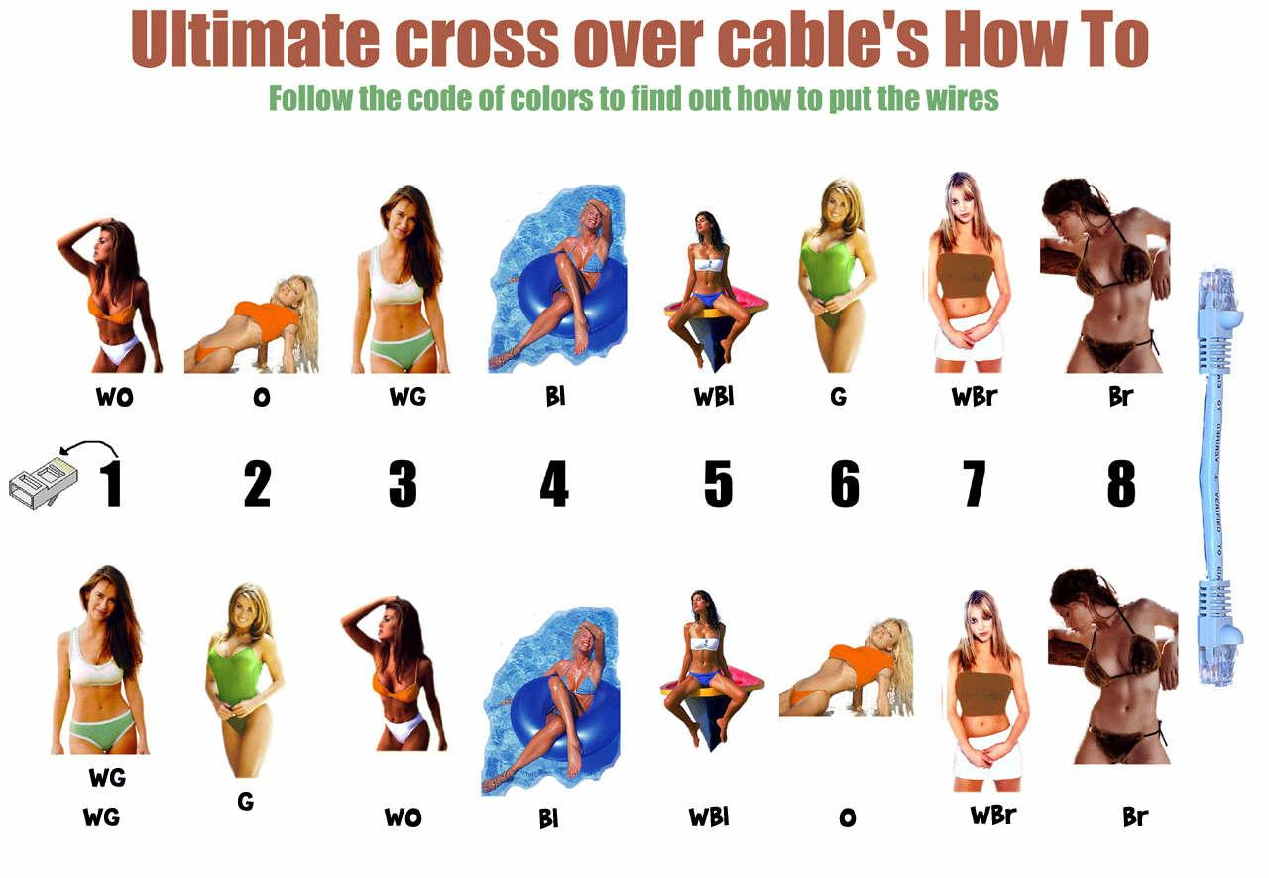
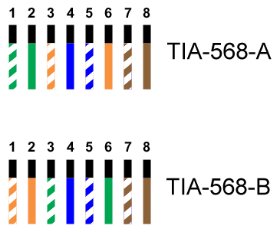
Две разводки кабеля (А и В)
Petrozavodsk State University, Alex Moschevikin, 2004
NETS and OSs

Slide 30
Поддержка VLAN
VLAN - Virtual Local Area Networks, возможность создания виртуальных локальных сетей на коммутаторах (1998 год).
Технология коммутации кадров позволяет сделать логическую конфигурацию локальной сети независимой от ее физической инфраструктуры.
Цели нововведения:
1. обеспечить средства поддержки приложений, критичных ко времени задержки и стабильности пропускной способности;
2. позволить объединять станции в независимые логические группы, обеспечить коммуникацию внутри группы, разграничив внутренний и внешний трафики (коммутаторы отсылают кадры, в том числе широковещательные, только станциям в группе, идентификатор которой обнаружен в заголовках кадра);
3. упростить конфигурирование локальных сетей.
Petrozavodsk State University, Alex Moschevikin, 2004
NETS and OSs

Slide 31
Кадр с тегом VLAN
Pre+SFD | DA | SA | VLAN ID | Tag control | T|L | LLC data | (Pad) | FCS
2 байта
2 байта
46-1500 байт
Кадр МАС уровня был увеличен до 1522 байт (добавлено 4 байта).
Заголовок VLAN состоит из двух полей:
VLAN type ID (два байта на прежнем месте поля T|L, имеющие заранее определенное стандартное значение) и
Tag Control Information (два байта, указывающие на приоритетность кадра (0-минимальный, 7 - максимальный), а также на идентификатор конкретной VLAN).
Информацией в заголовке VLAN пользуется коммутаторы при принятии решения в какой(ие) порт(ы) переправлять кадр. При принятии кадра VLAN конечной станцией, она выбрасывает информацию в теге VLAN и обрабатывает кадр как обычно.
Для функционирования сетей VLAN необходимо, чтобы все станции "понимали" этот формат кадра!
Petrozavodsk State University, Alex Moschevikin, 2004
NETS and OSs

Slide 32
Реализация VLAN
Появилась возможность защищать корпоративные сети благодаря выделению части станций в недоступную для всех VLAN.
Показателем правильной конфигурации топологии VLAN и размещения информационно-вычислительных ресурсов является соотношение объема внутрисетевого трафика к трафику, передаваемому в другие VLAN. Хорошим соотношением является 80/20, когда 80% трафика передается в рамках одной VLAN и не требует маршрутизации, а обмен данными с другими виртуальными сетями составляет 20%.
Желательно, чтоб каждая виртуальная сеть имела канал с маршрутизатором (или маршрутизаторами), адекватный по пропускной способности интенсивности межсетевого трафика.
маршрутизатор
"закрытая" для всех сеть, свой домен коллизий (если нет буферизации кадров)
VLAN коммутатор
ЛВС с доступом в Интернет
Petrozavodsk State University, Alex Moschevikin, 2004
NETS and OSs

Slide 33
Gigabit Ethernet
Подуровни Gigabit MAC и согласования (reconciliation)
Gigabit Media Independent Interface (опционален)
1000Base-X PCS (8B/10B), PMA, autonegotiation
1000Base-T PCS, PMA, autonegotiation
CX-PMD
LX-PMD
SX-PMD
1000Base-T
PMD
2 витых пары STP
2 одно- или много-модовых оптоволокна
2 много-модовых оптоволокна
4 витых пары UTP 5 категории и выше
Petrozavodsk State University, Alex Moschevikin, 2004
NETS and OSs

Slide 34
Соединение 1000Base-T
PAM-5 кодирование (обычно)
номера битов
250 Mbps TXD<6:7>
TXD<6:7> 250 Mbps
Т
125 Mbaud
R
250 Mbps RXD<6:7>
RXD<6:7> 250 Mbps
R
T
250 Mbps TXD<4:5>
TXD<4:5> 250 Mbps
Т
125 Mbaud
R
250 Mbps RXD<4:5>
RXD<4:5> 250 Mbps
R
T
250 Mbps TXD<2:3>
TXD<2:3> 250 Mbps
Т
125 Mbaud
R
250 Mbps RXD<2:3>
RXD<2:3> 250 Mbps
R
T
250 Mbps TXD<0:1>
TXD<0:1> 250 Mbps
Т
125 Mbaud
R
250 Mbps RXD<0:1>
RXD<0:1> 250 Mbps
R
T
PCS
PMA
4 витых
пары
PMA
PCS
Petrozavodsk State University, Alex Moschevikin, 2004
NETS and OSs

Slide 35
Спецификации GEthernet
1000Base-LX
λ=1300нм
9 мкм, одномодовое
50 или 62.5 мкм, многомодовое
400 или 500 МГц-км
1000Base-SX
λ=850нм
50 мкм, многомодовое
500 МГц-км
50 мкм, многомодовое
400 МГц-км
62.5 мкм, многомодовое
200 МГц-км
62.5 мкм, многомодовое
160 МГц-км
1000Base-T
4 пары кат. 5
UTP
1000Base-CX
витая пара STP
25м
220м 275м
500м 550м
5км
Кроме этого вне основных стандартов 802.3 существуют
1000Base-LH (10км) и 1000Base-ZX (90км)
Petrozavodsk State University, Alex Moschevikin, 2004
NETS and OSs

Slide 36
Кодирование 8B/10B
Кодирование 8B/10B (8 бит --> 10 бит) применяется также в Fibre Channel.
Характеристики:
введена избыточность (256 состояний кодируются в 1024);
избыточность позволяет восстанавливать неправильно переданный сигнал без повторной передачи;
возможность самосинхронизации за счет часто встречающихся фронтов импульсов;
убран дисбаланс между количеством "0" и "1" по сравнению с 4b/5b (нет зависимости нагрева лазеров от передаваемых данных, повышается стабильность, а также нет накопления потенциала для электропроводных линий);
кодирование позволяет отличать данные от управляющих сигналов.
Petrozavodsk State University, Alex Moschevikin, 2004
NETS and OSs

Slide 37
Расширение кадра GEthernet
Slot_time (окно коллизий) зависит от размеров сегмента и должно быть больше, чем время двойного прохождения сигнала по среде передачи.
Для того, чтобы надежно обнаруживать коллизию при повышении скорости передачи есть два способа:
а) уменьшить длину сегмента коллизий, а, следовательно, и Slot_time;
б) увеличить минимальную длину кадра.
При переходе от Ethernet к Fast Ethernet был уменьшен размер сегмента коллизий до 205 метров для UTP.
Для функционирования Gigabit Ethernet выбрали путь увеличения минимальной длины кадра до 416 байт (для 1000Base-X) или 520 байт (для 1000Base-T) путем добавления к нему расширения кадра. Различия в длине связаны с дополнительным логическим кодированием 8B/10B для 1000Base-X. Расширение кадра игнорируется на приемной стороне.
Pre+SFD | DA | SA | T|L | LLC data | (Pad) | FCS
расширение
416 байт для 1000Base-X
520 байт для 1000Base-T
Petrozavodsk State University, Alex Moschevikin, 2004
NETS and OSs

Slide 38
Уплотнение (Packet bursting)
Расширение кадра позволило избежать проблем с Slot_time, но во многих случаях для маленьких пакетов приходится передавать слишком много ненужной информации (448 байт расширения из 520). Пропускная способность падает до скоростей Fast Ethernet.
Во избежание неполного использования канала передачи используется уплотнение кадров. Первый кадр передается, если нужно, с расширением, а вместо межкадровых промежутков (IFG*), когда станция должна "молчать", она выдает в среду символы расширения (для того, чтобы другие станции не захватили среду), а затем после первого IFG* следуют другие кадры, но уже без расширения (промежутки между кадрами опять заполняются символами расширения). В этом случае полоса пропускания используется намного более практично.
МАС кадр с расширением | IFG* | MAC кадр | IFG* | MAC кадр
Макс. последовательность - два кадра максимальной длины
IFG* - во время межкадрового интервала станция выдает в среду передачи символы расширения кадра. Ethernet и Fast Ethernet не поддерживают расширение кадров и packet bursting.
Petrozavodsk State University, Alex Moschevikin, 2004
NETS and OSs

Slide 39
Применение GEthernet
Переход от Fast Ethernet к более высокоскоростным сетям (напр., Gigabit Ethernet) происходит либо заменой (дополнительной закупкой) оборудования (коммутаторов, репитеров), либо благодаря использованию агрегации каналов (возможность параллельной пересылки данных между коммутаторами по нескольким витым парам одновременно).
коммутатор (репитер) GE
6-ти портовый комму-татор FE
6-ти портовый комму-татор FE
коммутатор FE
коммутатор FE
коммутатор FE
коммутатор FE
Агрегация каналов FE
Использование GE в качестве остовной сети (backbone)
Petrozavodsk State University, Alex Moschevikin, 2004
NETS and OSs

Slide 40
10 Gigabit Ethernet
10 Gigabit Ethernet Alliance -> IEEE 802.3ae
Работа над стандартом началась в 1999 году, закончилась в середине 2002.
Особенности 10GE:
а) сохранен формат кадра (МАС подуровень);
б) передача только в полнодуплексном режиме;
в) использование оптоволокна (преимущественно одномодового) в качестве среды передачи (на 2003 год не было спецификаций на меди, но работа ведется, завершение ожидалось в 2006 году, гарантируется поддержка 100 метровых сегментов для витой пары 7 категории, 55-100 метров для 6 категории);
г) метод доступа CSMA/CD не нужен.
Для небольших расстояний в сетях на одномодовых оптоволокнах могут использоваться неохлаждаемые оптические элементы, а иногда и п/п лазерные диоды, что сильно удешевляет технологию.
Petrozavodsk State University, Alex Moschevikin, 2004
NETS and OSs

Slide 41
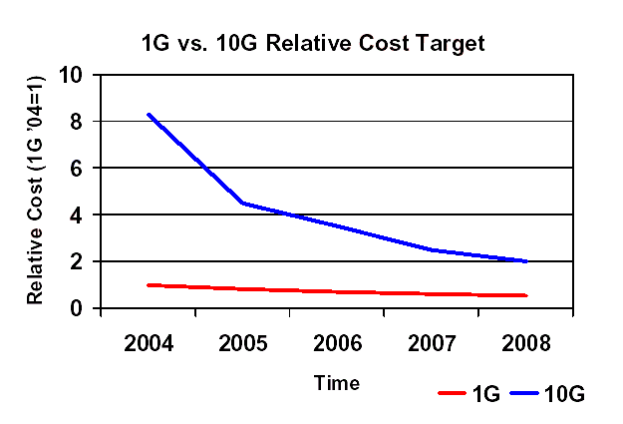
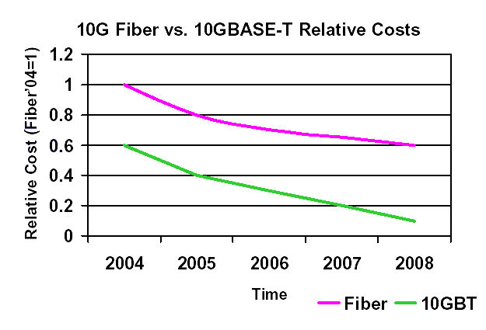
Сравнение GE и 10GE
Разница в стоимости портов GE и 10GE в течение 5 лет снизится до 2-3 раз (8-9 раз в 2004 году).
Источник: Cahners In-stat, CFI Group
Также будут стремительно развиваться спецификации 10GE на медных проводах (в 2008 году ожидается соотношение стоимости 10 GE медь/оптоволокно = 0.15).
Petrozavodsk State University, Alex Moschevikin, 2004
NETS and OSs

Slide 42
Стек 10 Gigabit Ethernet
Media Access Control (MAC)
Full Duplex
10 Gigabit Media Independent Interface (XGMII) или
10 Gigabit Attachment Unit Interface (XAUI)
WWDM
LAN PHY
(8B/10B)
Serial
LAN PHY
(64B/66B)
Serial
WAN PHY
(64B/66B + WAN I-face Sublayer)
WWDM
PMD
1310 нм
Serial
PMD
850 нм
Serial
PMD
1310 нм
Serial
PMD
1550 нм
Serial
PMD
850 нм
Serial
PMD
1310 нм
Serial
PMD
1550 нм
Две спецификации устройств физического уровня: LAN и WAN для использования в локальных и глобальных сетях соответственно.
Petrozavodsk State University, Alex Moschevikin, 2004
NETS and OSs

Slide 43
Спецификации 10 GEthernet
Специф-ция | 8B/10B PCS | 64B/66B PCS | WIS | 850 нм Serial | 1310 нм WWDM | 1310 нм Serial | 1550 нм Serial
10GBase-SR |  | ✓ |  | ✓
10GBase-SW |  | ✓ | ✓ | ✓
10GBase-LX4 | ✓ |  |  |  | ✓
10GBase-LR |  | ✓ |  |  |  | ✓
10GBase-LW |  | ✓ | ✓ |  |  | ✓
10GBase-ER |  | ✓ |  |  |  |  | ✓
10GBase-EW |  | ✓ | ✓ |  |  |  | ✓
Спецификация WAN основана на использовании глобальных сетей SONET/SDH (Synchronous Optical Network / Synchronous Digital Hierarchy) благодаря инкапсуляции данных в кадр SONET канала ОС-192, пропускная способность которого близка к 10 Гбит/сек.
Petrozavodsk State University, Alex Moschevikin, 2004
NETS and OSs

Slide 44
Многомодовое волокно и 10GE
Использование многомодового оптоволокна в различных спецификациях 10 Gigabit Ethernet (по стандарту 802.3ae)
Многомодовое оптическое волокно (MMF) | 62.5u MMF |  | 50u MMF
MГц*км | 160 | 200 | 400 | 500 | 2000
850нм Serial | 26м | 33м | 66м | 82м | 300м
1310нм LX4 | 300м при 500МГц*км |  | 240м | 300м
Petrozavodsk State University, Alex Moschevikin, 2004
NETS and OSs

Slide 45
Применение 10 Gigabit Ethernet
Скорость передачи данных, время задержки и другие характеристики ставят 10GE в один ряд с высокоскоростными интерфейсами (Fibre Channel, HIPPI, Ultra SCSI, ATM), применяемыми для связи серверов обработки данных и блоков их хранения.
Применение:
коммутатор-коммутатор
коммутатор-сервер (серверный стек)
между зданиями
сеть городского масштаба (для одномодового волокна до 40 км. для излучения с длиной волны 1550 нм., и 10 км. для 1310 нм.)
В отличие от синхронных сетей SONET/SDH, где вся сеть привязана к одному генератору, и где нельзя задерживать кадры на промежуточных устройств, 10GE (как и любой Ethernet) не может обеспечить синхронность, поскольку устройства канального и сетевого уровня могут буферизировать и обрабатывать данные на основании алгоритмов производителей данной аппаратуры.
Petrozavodsk State University, Alex Moschevikin, 2004
NETS and OSs

